Slide 1
2.11 Infrastruktura wodno-kanalizacyjna
nabór nr FESL.02.11-IZ.01-005/23
w ramach priorytetu FESL.02 Fundusze Europejskie na zielony rozwój

Slide 2
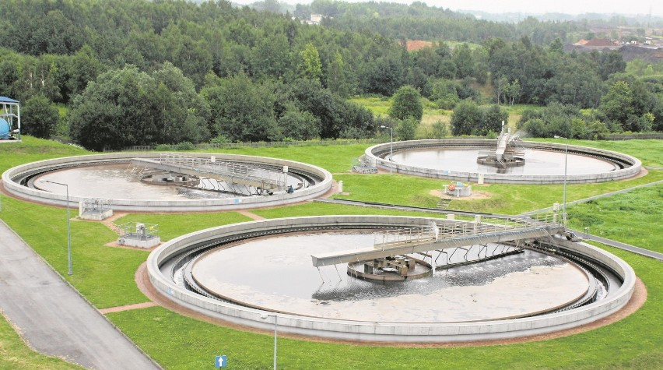
Kto może ubiegać się o dofinansowanie ?
2023-05-17
Nabór dedykowany jest aglomeracjom w przedziale od 10 tys. do poniżej 15 tys. RLM.
W województwie śląskim identyfikuje się 5 aglomeracji, na terenie których można sfinansować inwestycje:
Pisarzowice (obejmuje gminy: Kozy i Wilamowice),
Blachownia (obejmuje gminy: Blachownia i Częstochowa),
Gierałtowice (obejmuje gminę Gierałtowice),
Wojkowice (obejmuje gminy: Wojkowice, Będzin, Psary),
Świerklaniec (obejmuje gminę Świerklaniec).

Slide 3
Ważne daty:
Rozpoczęcie naboru wniosków: 2023-04-28
Zakończenie naboru wniosków: 2023-06-30
TERMINY I KWOTY
Alokacja dla naboru:
50 558 040 PLN (10 800 000 EUR) – w ramach Kontraktu Programowego dla Subregionu Północnego
160 681 732,34 PLN (34 324 169 EUR) – w ramach procedury konkursowej dla regionu
Poziom dofinansowania: 85% (lub zgodnie z zasadami udzielania pomocy publicznej/pomocy de minimis)

Slide 4
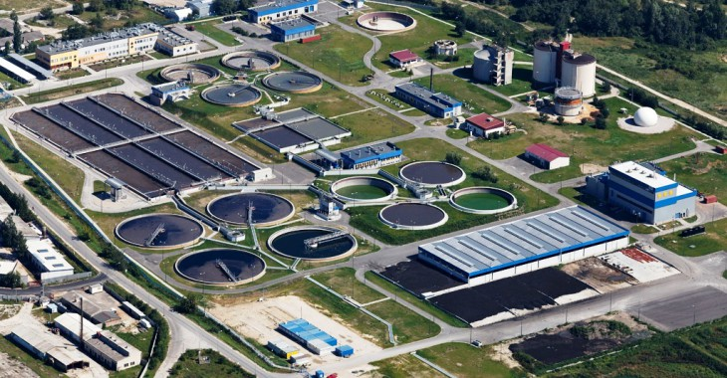
1. Budowa i modernizacja sieci kanalizacji dla ścieków komunalnych, w tym kanalizacji deszczowej;
2. Budowa i modernizacja oczyszczalni ścieków komunalnych;
3. Budowa i modernizacja instalacji do zagospodarowania komunalnych osadów ściekowych;
4. Budowa i modernizacja systemów zaopatrzenia w wodę.
2023-05-17
Typy projektów:

Slide 5
Kto może ubiegać się o dofinansowanie ?
Lp. | Typ beneficjenta ogólny | Typ beneficjenta szczegółowy | Warunki/ wyjaśnienia
 | Administracja publiczna | Jednostki Samorządu Terytorialnego | do tego typu zalicza się również związki JST, stowarzyszenia JST, Związek Metropolitalny
 | Przedsiębiorstwa | Duże przedsiębiorstwa
 | Przedsiębiorstwa | MŚP
 | Przedsiębiorstwa realizujące cele publiczne | Przedsiębiorstwa wodociągowo-kanalizacyjne
 | Przedsiębiorstwa realizujące cele publiczne | Spółki wodne
 | Partnerstwa | Partnerstwa publiczno-prywatne
 | Służby publiczne | Instytucje odpowiedzialne za gospodarkę wodną
 | Służby publiczne | Jednostki organizacyjne działające w imieniu jednostek samorządu terytorialnego
 | Organizacje społeczne i związki wyznaniowe | Organizacje pozarządowe

Slide 6
Ograniczenia specyficzne dla naboru
2023-05-17
Wsparciem objęte zostaną aglomeracje z przedziału od co najmniej 10 tys. RLM do poniżej 15 tys. RLM, wymagające dostosowania do wymogów Dyrektywy ściekowej.
Dla projektów z zakresu gospodarki ściekowej dokumentem stanowiącym podstawę do wyboru projektów będzie KPOŚK.
Dofinansowanie na budowę nowej sieci kanalizacji sanitarnej mogą uzyskać wyłącznie aglomeracje wskazane w KPOŚK (obowiązującej w dniu złożenia wniosku) jako niespełniające wynikającego z dyrektywy 91/271/EWG wymogu w zakresie stopnia skanalizowania.
W przypadku inwestycji liniowych przecinających obszary szczególnego zagrożenia powodzią, zaplanowane rozwiązania techniczne (konstrukcyjne) winny spowodować, że inwestycja jest odporna na wezbrania wód powierzchniowych.
Realizacja projektów związanych ze wsparciem systemów zaopatrzenia w wodę polegających na ich budowie będzie dopuszczalna w ramach typu 1, w ograniczonym zakresie jako uzupełniający element projektów dotyczących gospodarki ściekowej (limit na poziomie projektu: 25% kosztów kwalifikowanych projektu).

Slide 7
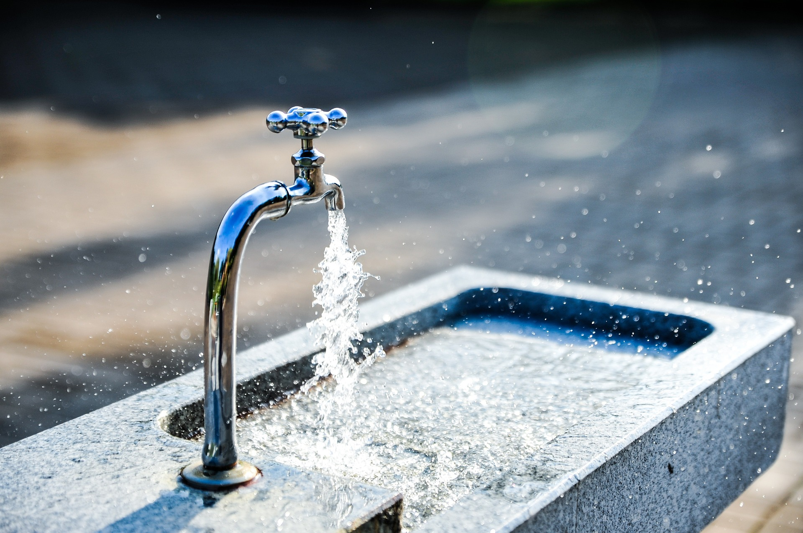
Ograniczenia specyficzne dla naboru
2023-05-17
W ramach naboru nie będą wspierane samodzielne projekty dotyczące budowy i modernizacji infrastruktury niezbędnej do ujęcia, uzdatniania, magazynowania i dystrybucji wody do spożycia.
W przypadku projektów realizowanych w aglomeracjach powyżej 10 000 RLM, zastosowane technologie winny gwarantować osiągnięcie wymaganych standardów oczyszczania ścieków, w tym podwyższone standardy oczyszczania w zakresie usuwania biogenów.
Nie jest możliwe wsparcie inwestycji, których zadaniem będzie składowanie komunalnych osadów ściekowych.

Slide 8
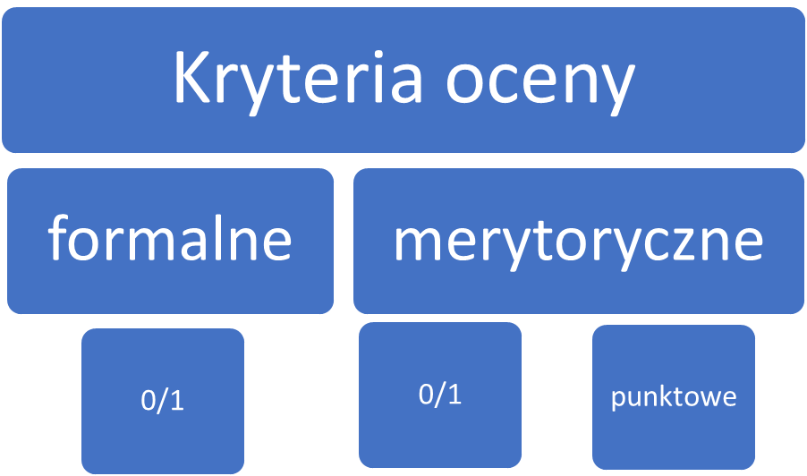
Metodyka kryteriów oceny projektów
Brak minimum punktowego

Slide 9



Metodyka kryteriów oceny projektów
Kryteria formalne (0/1)
Ogólne
Specyficzne
Załącznik do Regulaminu – 4a warunki specyficzne dla naboru

Slide 10
Działanie 2.11
Infrastruktura wodno-kanalizacyjna
Kryteria oceny projektów – formalne ogólne, m.in.:
Termin złożenia wniosku
Kwalifikowalność podmiotowa
Kwalifikowalność przedmiotowa
Zgodność z zasadami dot. pomocy publicznej
Działania informacyjno-promocyjne
Zgodność z zasadami horyzontalnymi, w tym: zasadą DNSH, zasadą równości kobiet i mężczyzn, zasadą niedyskryminacji (w tym dostępności dla osób z niepełnosprawnością), z Kartą Praw Podstawowych
Kwalifikowalność wydatków
Poprawny dobór i oszacowanie wartości wskaźników

Slide 11
Działanie 2.11
Infrastruktura wodno-kanalizacyjna
Kryteria oceny projektów – formalne specyficzne
Wielkość aglomeracji
Kwalifikowalność podmiotowa (aglomeracja naruszeniowa)
Zgodność projektu z Krajowym Programem Oczyszczania Ścieków Komunalnych
Sposób zagospodarowania komunalnych osadów ściekowych
Lokalizacja całości inwestycji na obszarze wyznaczonej aglomeracji
Komplementarny charakter przedsięwzięć z zakresu zaopatrzenia w wodę

Slide 12
Metodyka kryteriów oceny projektów
Kryteria merytoryczne
Obligatoryjne (0/1)
Punktowe
(Premiujące)
Ogólne
Specyficzne
Ogólne
Specyficzne
Załącznik do Regulaminu – 4a warunki specyficzne dla naboru

Slide 13
Działanie 2.11
Infrastruktura wodno-kanalizacyjna
Kryteria oceny projektów – merytoryczne ogólne, m.in.:
Właściwie przygotowana analiza finansowa i ekonomiczna 0/1
Efektywność inwestycji 0/1
Stabilność finansowa i organizacyjna wnioskodawcy 0/1
Realność wskaźników projektu 0/1
Stopień przygotowania inwestycji do realizacji
Zasięg oddziaływania projektu
Wpływ projektu na realizację celów środowiskowych
Zastosowanie zasad Nowego Europejskiego Bauhausu
Realizacja projektu w formie partnerstwa publiczno-prywatnego lub ESCO
Zastosowanie „zielonych zamówień”

Slide 14
Działanie 2.11
Infrastruktura wodno-kanalizacyjna
Kryteria oceny projektów – merytoryczne specyficzne, m.in.:
Podwyższony standard oczyszczania (0/1)
Odporność na zmiany klimatu (0/1)
Stopień skanalizowania aglomeracji (w %) w wyniku realizacji projektu
Koncentracja projektu na realizacji Dyrektywy 91/271/EWG
Efektywne zarządzanie systemem kanalizacyjnym / wodociągowym
Kompleksowość projektu
Sposób wykorzystania osadów ściekowych
Projekt realizowany na Obszarach Strategicznej Interwencji (jeśli dotyczy)

Slide 15
Kryteria rozstrzygające
Stosowane w ramach trybu konkurencyjnego w przypadku, gdy na liście rankingowej projektów dwie lub więcej inwestycji uzyskały taką samą liczbę punktów.
W przypadku uzyskania przez dwa lub więcej projektów takiej samej sumy punktów podczas oceny merytorycznej, o miejscu na liście rankingowej będzie decydować ilość punktów uzyskana w kryterium oznaczonym jako rozstrzygające.
W przypadku jednakowej liczby punktów uzyskanych w kryterium rozstrzygającym stosowanym w pierwszej kolejności (nr 1) o miejscu na liście rankingowej decyduje liczba punktów uzyskana w kryterium rozstrzygającym stosowanym w drugiej kolejności (nr 2) a następnie w trzeciej kolejności (nr 3), jeżeli takie zostało wyznaczone.
Kryteria wybrane jako rozstrzygające są oznaczone w zestawie kryteriów.

Slide 16
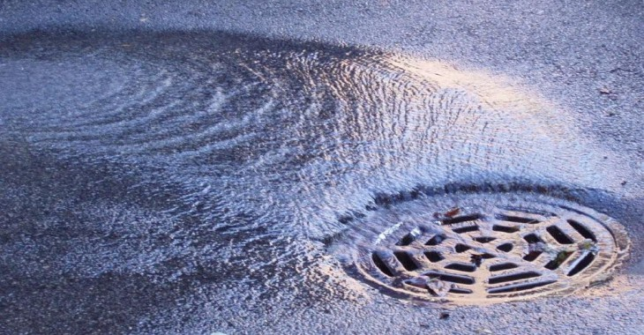
WSKAŹNIKI
2023-05-17
Wskaźniki rezultatu
Ilość suchej masy komunalnych osadów ściekowych poddawanych procesom przetwarzania
Ludność podłączona do wybudowanej lub zmodernizowanej zbiorczej kanalizacji sanitarnej
Ludność przyłączona do udoskonalonych zbiorowych systemów zaopatrzenia w wodę
Ludność przyłączona do zbiorowych systemów oczyszczania ścieków co najmniej II stopnia
Miejsca pracy utworzone we wspieranych jednostkach
Straty wody w zbiorowych systemach zaopatrzenia w wodę
Wielkość ładunku ścieków poddanych ulepszonemu oczyszczaniu
Liczba przedsięwzięć proekologicznych

Slide 17

2023-05-17
Wskaźniki produktu
Długość wybudowanej sieci kanalizacji deszczowej
Długość wybudowanej sieci kanalizacyjnej
Długość wybudowanej sieci wodociągowej
Długość przebudowanej sieci kanalizacji deszczowej
Długość zmodernizowanej sieci kanalizacyjnej
Długość zmodernizowanej sieci wodociągowej
Liczba doposażonych stacji uzdatniania wody
Liczba przebudowanych stacji uzdatniania wody
Liczba rozbudowanych / przebudowanych / zmodernizowanych oczyszczalni ścieków komunalnych
Liczba wybudowanych oczyszczalni ścieków komunalnych
Liczba wybudowanych stacji uzdatniania wody
Wydajność nowo wybudowanych lub zmodernizowanych instalacji oczyszczania ścieków
Liczba obiektów dostosowanych do potrzeb osób z niepełnosprawnościami (EFRR/FST/FS)
Liczba projektów, w których sfinansowano koszty racjonalnych usprawnień dla osób z niepełnosprawnościami (EFRR/FS/FST)

Slide 18
WYDATKI KWALIFIKOWANE
specyficzne dla działania
Budowa i modernizacja oczyszczalni ścieków komunalnych;
Budowa i modernizacja sieci wodociągowej dla wody pitnej oraz/lub stacji uzdatniania wody. Za wydatki kwalifikowalne mogą być uznane wydatki poniesione na budowę przewodów zlokalizowanych poza granicami nieruchomości przyłączanej. W granicach nieruchomości przyłączanej nie dalej niż do zaworu głównego (wraz z tym zaworem i ew. ze studzienką dla zaworu) od strony granicy tej nieruchomości oraz te odcinki które służą do przyłączenia więcej niż jednego podmiotu;

Slide 19
WYDATKI KWALIFIKOWANE specyficzne dla działania
2023-05-17
3. Budowa i modernizacja sieci kanalizacyjnych dla ścieków komunalnych, w tym sieci kanalizacji deszczowej, z uwzględnieniem poniższych warunków:
kwalifikowany jest wydatek tytułem budowy nowej przydomowej przepompowni ścieków zlokalizowanej w kwalifikowanym odcinku przewodu kanalizacyjnego,
w przypadku braku studzienki w granicach nieruchomości przyłączanej, za kwalifikowalne mogą być uznane wydatki poniesione na budowę przewodów kanalizacyjnych zlokalizowanych poza granicami tej nieruchomości, natomiast w granicach nieruchomości przyłączanej tylko te odcinki, które służą do przyłączenia więcej niż jednego podmiotu,
w przypadku, gdy w granicach nieruchomości przyłączanej do sieci zlokalizowana jest studzienka (lub przewidziano jej wybudowanie), za kwalifikowalne mogą być uznane wydatki poniesione na budowę przewodów zlokalizowanych zarówno poza granicami tej nieruchomości, jak również w jej granicach, jednak nie dalej, niż do pierwszej studzienki (wraz ze studzienką) od strony granicy tej nieruchomości;
4. Budowa i modernizacja instalacji służących do zagospodarowania osadów ściekowych;

Slide 20
WYDATKI KWALIFIKOWANE specyficzne dla działania
2023-05-17
Odtworzenie nawierzchni drogowej jest możliwe w przypadku projektów dotyczących budowy i modernizacji sieci kanalizacyjnej i wodociągowej (odtworzenie wyłącznie „po śladzie” budowanej/modernizowanej kwalifikowanej części sieci – nie stanowią wydatku kwalifikowanego nakłady na odtworzenie całej nawierzchni drogowej oraz w razie polepszenia parametrów odtwarzanej drogi);
Elementy wynikające z Europejskiego Zielonego Ładu oraz rozwiązania na rzecz GOZ o ile stanowią mniej niż 50% kosztów kwalifikowanych, m.in.:
  rozwiązania sprzyjające adaptacji do zmian klimatu, w tym zwiększenie powierzchni zielonych (zielone dachy, ściany, zazielenianie terenu), zagospodarowania wody deszczowej,
  rozwiązania na rzecz gospodarki o obiegu zamkniętym,
  inne przedsięwzięcia proekologiczne – dotyczące transformacji w kierunku celów środowiskowych zrównoważonego rozwoju, w tym poprawy efektywności energetycznej, zastosowania odnawialnych źródeł energii oraz wszystkich innych działań związanych z tzw. zazielenianiem przedsiębiorstw;
Kampania informacyjno-edukacyjna kształtująca świadomość ekologiczną;
Wydatki związane z zapewnieniem dostępności dla osób z niepełnosprawnościami, dotyczące przedmiotu projektu;
Inne wydatki bezpośrednie, których nie można zaklasyfikować do żadnej z powyższych kategorii.

Slide 21
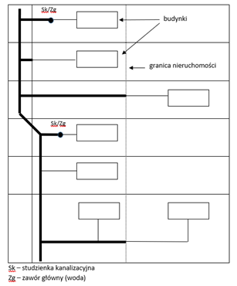

WYDATKI KWALIFIKOWANE specyficzne dla działania
2023-05-17
Szczegółowy zakres budowy przewodów kanalizacyjnych i wodociągowych, który może być sfinansowany w ramach wydatków kwalifikowalnych, przedstawiamy na poniższych rysunkach.
Rysunek 2. Kanalizacja ciśnieniowa
Wydatki poniesione na budowę przewodów (w tym studzienek) kanalizacyjnych i wodociągowych mogą być uznane za kwalifikowalne, jeżeli stanowią Twoją własność lub podmiotu upoważnionego do ponoszenia wydatków kwalifikowalnych wskazanego we wniosku oraz umowie o dofinansowanie. We wniosku o dofinansowanie opisz strukturę własnościową przewodów kanalizacyjnych i wodociągowych wybudowanych w ramach projektu.
Rysunek 1. Kanalizacja grawitacyjna i wodociągi (pogrubione odcinki sieci stanowią element kwalifikowalny)

Slide 22
WYDATKI KWALIFIKOWANE koszty pośrednie
W inwestycjach finansowanych w ramach EFRR oraz FST, jesteś zobowiązany do wykazania kosztów pośrednich niezależnie od wielkości kosztów całkowitych Twojego projektu, o ile z innych przepisów lub regulaminu wyboru projektów nie wynika, iż nie ma możliwości ich zastosowania.
Wydatki związane z kosztami pośrednimi kwalifikowane są w ramach projektu jedynie przy zastosowaniu stawek ryczałtowych określonych w art. 54 pkt a) rozporządzenia ogólnego czyli 7 % kwalifikowalnych kosztów bezpośrednich.
Stosując koszty pośrednie w swoim projekcie, nie będziesz dla nich przedstawiać dowodów księgowych lub równoważnych dokumentów księgowych, nie musisz prowadzić wyodrębnionej ewidencji w systemach księgowych dla tych wydatków .
W praktyce oznacza to, iż nie będziemy dokumentów tych kontrolować.
Na etapie wyboru projektu zweryfikujemy jednak, czy w ramach zadań obejmujących koszty bezpośrednie nie wskazałeś kosztów, które stanowią koszty pośrednie

Slide 23
WYDATKI NIEKWALIFIKOWANE
specyficzne dla działania
Budowa dróg dojazdowych i wewnętrznych;
Budowa zjazdów na posesje;
Dla projektów dotyczących przebudowy i/lub modernizacji oczyszczalni ścieków komunalnych oraz/lub stacji uzdatniania wody wydatki związane z termomodernizacją obiektów przekraczające 50% wartości całkowitych kosztów kwalifikowalnych projektu;
Nabycie środków transportu np. na cele transportu ścieków;

Slide 24
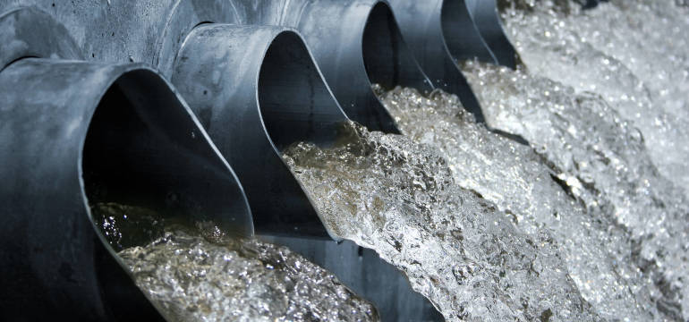
WYDATKI NIEKWALIFIKOWANE specyficzne dla działania
2023-05-17
Budowa przydomowej oczyszczalni ścieków;
Odcinek przewodu instalacji kanalizacyjnej lub wodociągowej za studzienką/zaworem głównym znajdującą się na posesji indywidualnego użytkownika do budynku lub w przypadku braku studzienki odcinek przewodu od granicy nieruchomości gruntowej indywidualnego użytkownika do budynku, a w przypadku sieci wodociągowej odcinka za zaworem głównym.

Slide 25
KWALIFIKOWALNOŚĆ VAT
2023-05-17
Jeśli Twój projekt ma łączny koszt do 5 mln euro (z VAT), to podatek VAT będzie wydatkiem kwalifikowanym.
Nie będziemy zatem dokonywać analizy możliwości odzyskania podatku VAT, korzystając z uprawnienia wynikającego z przepisu prawa unijnego.
Niemniej na Tobie będzie spoczywało ryzyko nieprawidłowego kwalifikowania podatku w oparciu o przepisy krajowe, które zobowiązany jesteś przestrzegać (m.in. ustawa o finansach publicznych, ustawa o podatku od towarów i usług).
Dopuszcza zatem sytuację, że uznasz, iż w projekcie o łącznym koszcie do 5 mln euro, podatek VAT będzie niekwalifikowany.

Slide 26
KWALIFIKOWALNOŚĆ VAT
2023-05-17
W projektach o łącznym koszcie równym 5 mln euro oraz powyżej 5 mln euro (z VAT), dokonamy analizy możliwości odzyskania podatku VAT w oparciu o informacje jakie przedstawisz w dokumentacji aplikacyjnej.
Indywidualną interpretację prawa podatkowego składasz do pierwszego wniosku o płatność.

Slide 27
KWALIFIKOWALNOŚĆ VAT
2023-05-17
Podatek VAT może być odzyskany w projekcie w pełniej wysokości lub częściowo tj. może być rozliczony za pośrednictwem tzw. współczynnika lub prewspółczynnika.
Jeśli zatem Twój projekt ma koszt całkowity równy lub powyżej 5 mln euro (z VAT), to możesz kwalifikować częściowo podatek VAT, według poniższych zasad:
jeśli masz możliwość odzyskać podatek VAT od 2% do 20% (włącznie), to podatek VAT kwalifikowany będzie według stałych wartości procentowych tzn. 80% podatku VAT uznamy jako kwalifikowalny w projekcie, a 20% będzie niekwalifikowane. Wartości procentowe będą niezmienne i będą niezależne od rzeczywistego rozliczenia z urzędem skarbowym;
jeśli masz możliwość odzyskać podatek VAT powyżej 20%, to wartość wydatków kwalifikowalnych tytułem podatku VAT będzie zgodna z rzeczywistą wartością określoną na podstawie przepisów ustawy o podatku od towarów i usług.

Slide 28
KWALIFIKOWALNOŚĆ VAT
2023-05-17
W przypadku zmiany wielkości łącznego kosztu projektu mającej wpływ na kwalifikowalność VAT, ponownie zbadamy kwalifikowalność podatku VAT. Dotyczy to całego cyklu życia projektu (włącznie z trwałością).
Do przeliczenia łącznego kosztu projektu, w celu określenia progu 5 mln euro, zastosuj miesięczny obrachunkowy kurs wymiany walut wskazany przez Komisję Europejską, aktualny w dniu zawarcia umowy o dofinansowanie projektu, lub w dniu zawarcia aneksu do umowy wynikającego ze zmiany łącznego kosztu projektu. Niemniej podczas oceny formalnej wniosku o dofinansowanie, w celu wstępnego wyliczenia progu 5 mln euro, weź pod uwagę kurs wymiany wskazany w regulaminie wyboru projektów, w którym składasz swój wniosek.
Pamiętaj, że w przypadku projektów objętych pomocą publiczną nie mają zastosowania progi wartości operacji, o których mowa w art. 64 ust. 1 lit. c) rozporządzenia ogólnego. Zatem możliwość odzyskania podatku VAT musisz zbadać niezależnie od wielkości kosztów całkowitych Twojego projektu.

Slide 29
KWALIFIKOWALNOŚĆ VAT
2023-05-17
PROJEKT
koszt całkowity < 5 mln euro
bez pomocy pblicznej
z pomoca
publiczną
koszt całkowity >= 5 mln euro
VAT można odyskać w 100%:
VAT nie można odzyskać
VAT można odyskać częściowo:
VAT
niekwali.
VAT kwali.
VAT
kwali.
VAT można odyskać
VAT nie można odzyskać
VAT kwali.
VAT niekwali.
2-20 %
> 20 %
VAT
niekwali. = wartość okreslona zgodnie z ustawą
VAT niekwali.
w 20%
VAT kwalifi.
w 80%
VAT kwali.
w pozostałej części

Slide 30
Zrównoważony rozwój i DNSH
Twój projekt musi być zgodny z powyższymi zasadami. By je spełnić powinieneś wykazać, że wnosi on istotny wkład w realizację co najmniej jednego celu środowiskowego i zarazem nie wyrządza szkód dla żadnego z następujących celów środowiskowych:
Łagodzenie zmian klimatu
Adaptacja do zmian klimatu
Zrównoważone wykorzystanie i ochrona zasobów wodnych i morskich
Gospodarka o obiegu zamkniętym, w tym zapobieganie powstawaniu odpadów i recykling
Zapobieganie zanieczyszczeniom powietrza, wody lub gleby i jego kontrola
Ochrona i odbudowa bioróżnorodności oraz ekosystemów

Slide 31
Zrównoważony rozwój i DNSH
2023-05-17
Spełnienie powyższych zasad przez Twój projekt będzie badane w ramach kryterium formalnego „Zgodność projektu z zasadą zrównoważonego rozwoju w tym zasadą „nie czyń poważnych szkód (DNSH)”.
Badając zgodność projektu z powyższymi zasadami zweryfikujemy, czy Twój projekt promuje wymogi ochrony środowiska, m.in. efektywne i racjonalne gospodarowanie zasobami, dostosowanie do zmian klimatu oraz łagodzenie wpływu jego skutków, a także ochronę różnorodności biologicznej.
Zweryfikujemy też, czy odniosłeś się do zapisów dokumentu stanowiącego załącznik nr 6 do „Prognozy oddziaływania na środowisko dla projektu Programu Fundusze Europejskie dla Śląskiego 2021-2027”, tj. do analizy dotyczącej wpływu poszczególnych działań wspieranych w programie na wszystkie cele środowiskowe o których mowa powyżej.
Zgodność Twojego projektu z zasadami zrównoważonego rozwoju oraz DNSH badana będzie również na podstawie deklaracji dotyczącej zgodności projektu z celami dla jednolitych części wód oraz deklaracji organu odpowiedzialnego za monitorowanie obszarów Natura 2000 a także dokumentacji dot. oceny oddziaływania na środowisko (jeśli dotyczy), pozwoleń inwestycyjnych i wynikających z nich warunków (pozwolenie na budowę, ZRID, pozwolenie wodnoprawne itd.) - w przypadku inwestycji dla których istnieje obowiązek pozyskania wymienionej przykładowo dokumentacji.
Jeżeli nie posiadasz zezwoleń inwestycyjnych w momencie aplikowania, badanie zostanie przeprowadzone na podstawie opisu zaplanowanych do uzyskania zezwoleń wraz z deklaracją, iż zostaną zastosowane wszelkie obowiązki nakładane w ramach przedmiotowych zezwoleń.

Slide 32
Zrównoważony rozwój i DNSH
2023-05-17
Twój projekt będzie miał również możliwość uzyskania dodatkowych punktów w ramach oceny merytorycznej. W ramach kryterium „Wpływ projektu na realizację celów środowiskowo-klimatycznych UE określonych w dokumencie Europejski Zielony Ład (zasada „Nie czyń poważnych szkód” – DNSH)” ekspert oceni, czy Twój projekt wnosi istotny wkład w realizację celów środowiskowych wskazanych powyżej.
Im więcej zadań proekologicznych zaplanujesz, tym więcej punktów uzyska Twój projekt. Przykłady zadań, które możesz zaplanować w projekcie znajdziesz w instrukcji wypełniania wniosku.

Slide 33
Ocena oddziaływania na środowisko
Jeżeli w ramach projektu planujesz budowę/modernizację oczyszczalni ścieków pamiętaj, że musisz uzyskać decyzję o środowiskowych uwarunkowaniach.
Jeżeli planujesz budowę/modernizację sieci kanalizacji sanitarnej - decyzję o środowiskowych uwarunkowaniach musisz uzyskać, jeśli planujesz realizację inwestycji o całkowitej długości nie mniejszej niż 1 km
Nie musisz uzyskać przedmiotowej decyzji, jeżeli planujesz przebudowę sieci kanalizacyjnej metodą bez wykopową.
UWAGA!
Dołączenie decyzji o środowiskowych uwarunkowaniach w momencie aplikowania pozwoli Ci na uzyskanie dodatkowych punktów w trakcie oceny merytorycznej Twojego projektu.

Slide 34





DZIĘKUJEMY ZA UWAGĘ
ZAPRASZAMY DO DYSKUSJI

